Slide 1
PRUNET

Slide 2
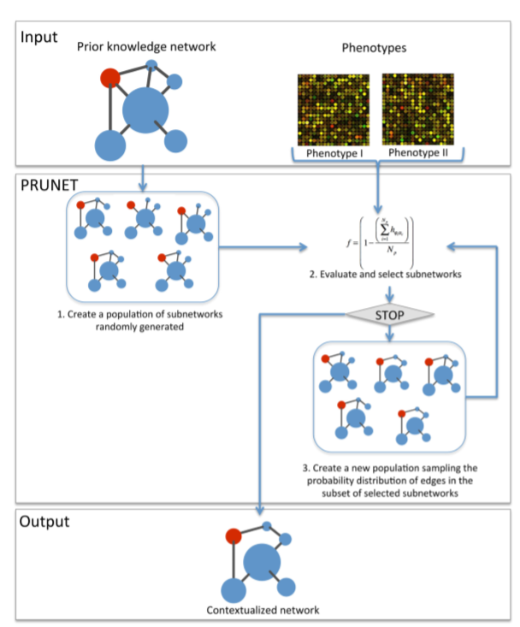
Input
(1) PKN (2) up down list of two phenotypes
Output
두 phenotype을 설명할 수 있는 network topology 후보들
Details
cyclic attractor는 무시 point attractor만을 steady state로 간주
a node is considered active if at least one of its activators and none of its inhibitors are active. The node is considered inactive otherwise.
Attractor를 full search 하지 않고, Expression profile 을 initial 로 줌으로써 해당 attractor만을 조사함

Slide 3
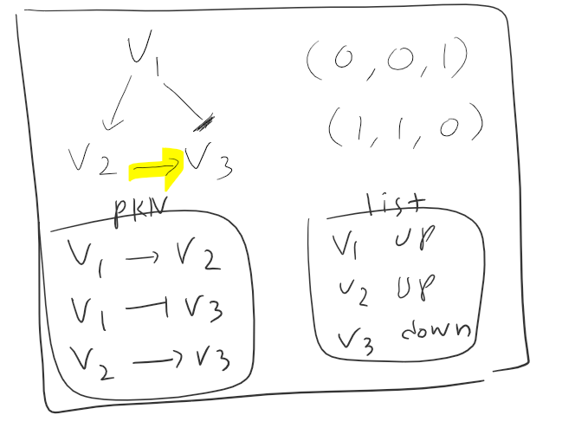
Toy1 input
노란색 링크는 fake link입니다.
PRUNET이 가짜를 판별할 수 있는지 테스트하였습니다.

Slide 4
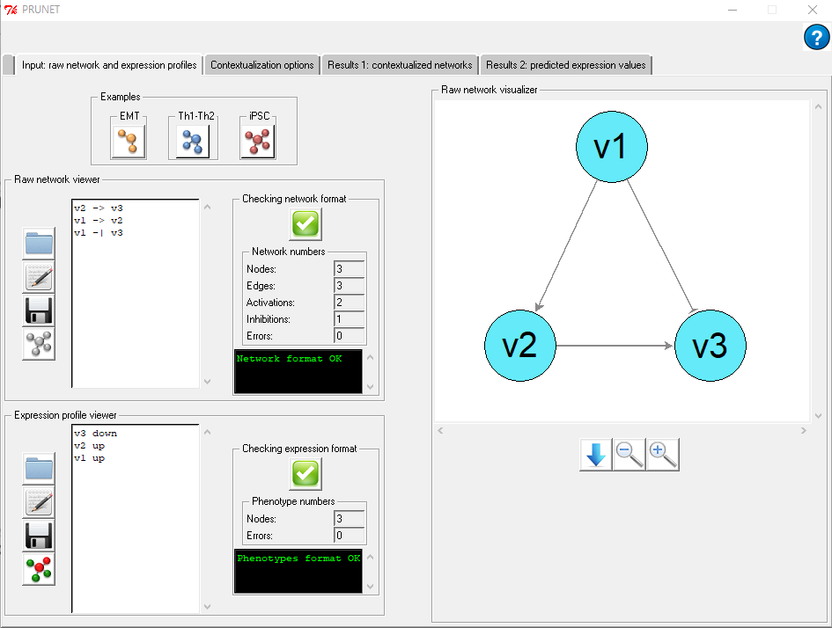

Slide 5
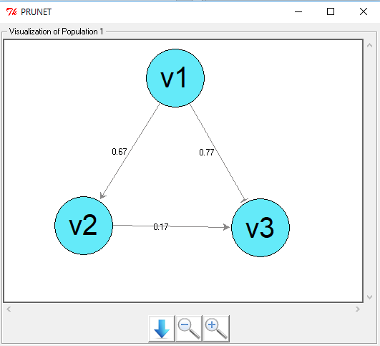
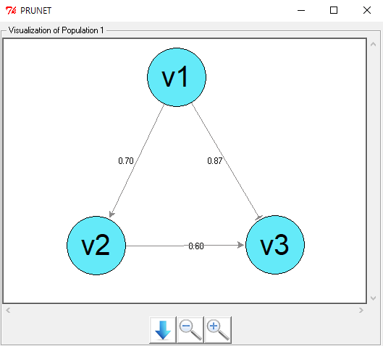
Toy1 output

Slide 6
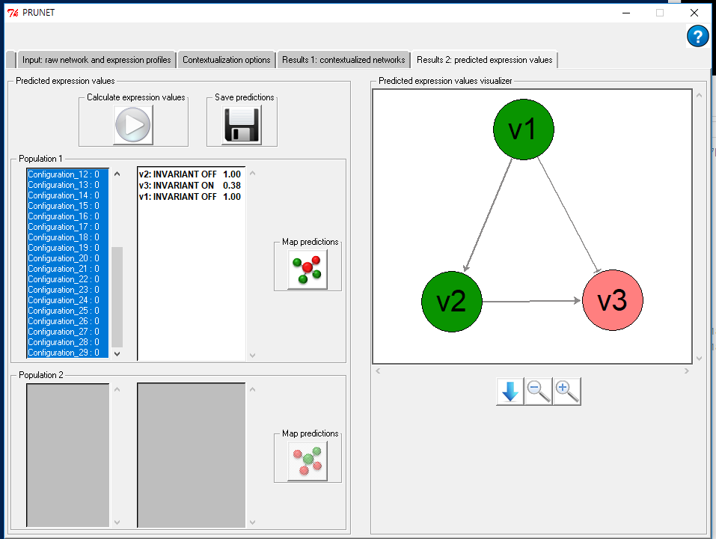
Toy1 검증

Slide 7
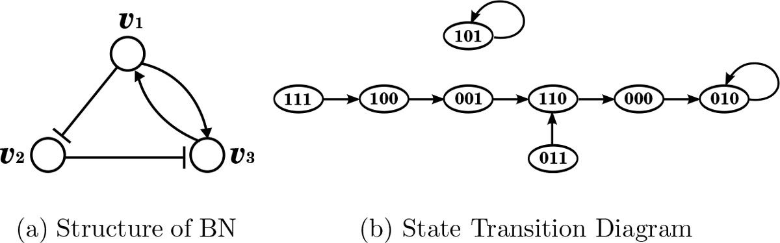
Toy2 input
v1 -| v2
v1 -> v3
v2 -| v3
v3 -> v1
v2 -| v1
v1 up
v2 down
v3 up
* 빨간색 링크는 fake link입니다.

Slide 8
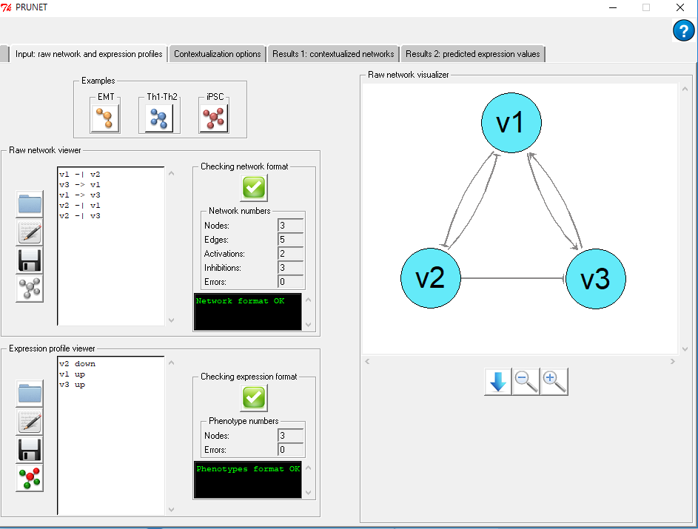

Slide 9
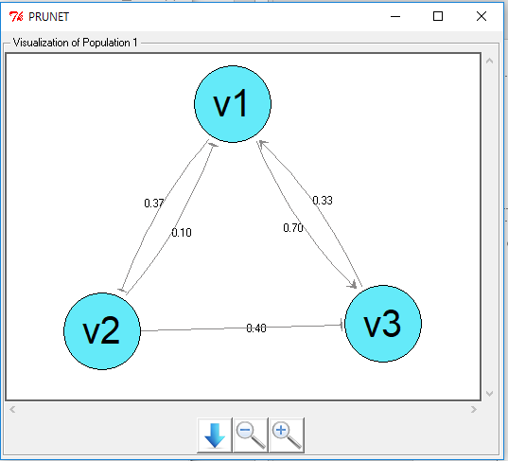
Toy2 output

Slide 10
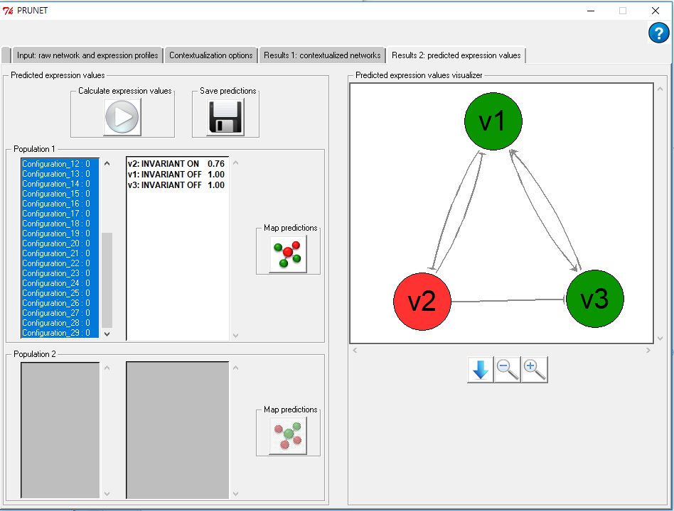
Toy2 검증

Slide 11
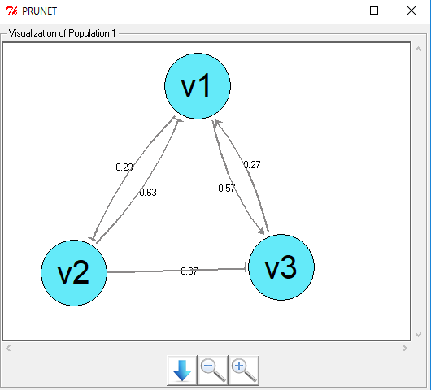
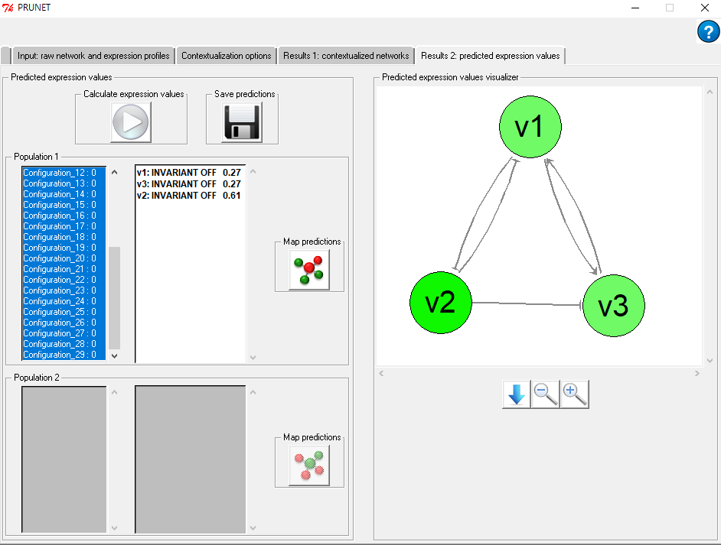
Toy2 검증 실패

Slide 12
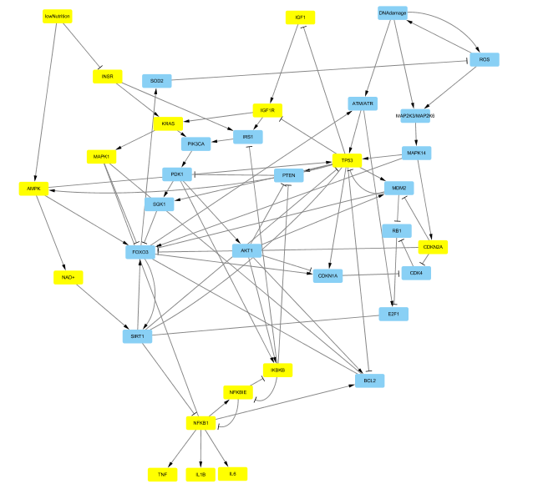
Aging input
S에서 Q보다
IGF1R up
INSR up
NAD down
KRAS up
MAPK1 up
IKBKB up
AMPK down
CDKN2A up
IL1B up
IL6 up
NFKB1 up
NFKBIE down
TNF up
TP53 up
IGF1 up
lowNutrition down

Slide 13
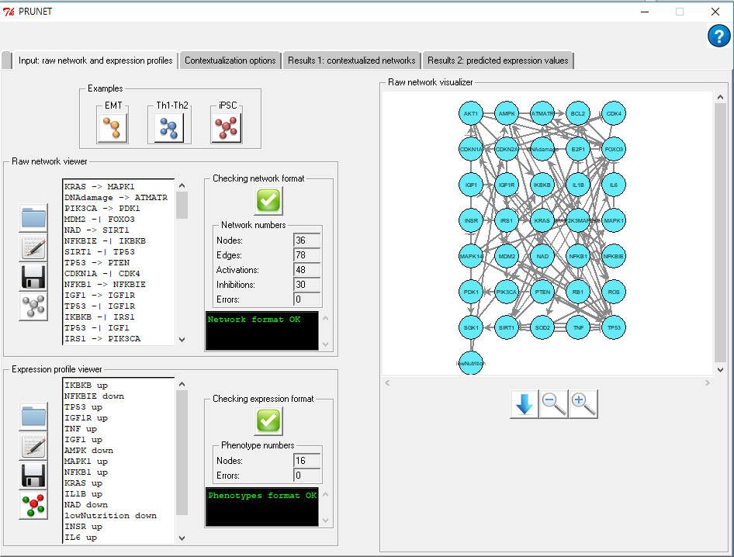

Slide 14
Aging output
KRAS -> PIK3CA : | 0.1
IGF1R -> IRS1 : | 0.13
IKBKB -| PTEN : | 0.13
SGK1 -| FOXO3 : | 0.13
DNAdamage -> MAP2K3MAP2K6 : | 0.17
CDK4 -| RB1 : | 0.17
DNAdamage -> ATMATR : | 0.17
TP53 -> MDM2 : | 0.2
MDM2 -| TP53 : | 0.2
SIRT1 -| NFKB1 : | 0.2
INSR -> IRS1 : | 0.2
IGF1R -> KRAS : | 0.2
AKT1 -| PTEN : | 0.23
AMPK -> FOXO3 : | 0.23
KRAS -> MAPK1 : | 0.23
ROS -> MAP2K3MAP2K6 : | 0.23
ATMATR -> TP53 : | 0.23
FOXO3 -> SOD2 : | 0.27
MAPK1 -| FOXO3 : | 0.27
SIRT1 -> FOXO3 : | 0.27
AMPK -> NAD : | 0.3
ROS -> DNAdamage : | 0.33
AKT1 -> IKBKB : | 0.33
lowNutrition -> AMPK : | 0.33
IKBKB -| IRS1 : | 0.33
ATMATR -> E2F1 : | 0.37
FOXO3 -| BCL2 : | 0.37
TP53 -> PTEN : | 0.4
AKT1 -| CDKN2A : | 0.4
SOD2 -| ROS : | 0.4
IKBKB -| NFKBIE : | 0.4
TP53 -| SIRT1 : | 0.4
INSR -> KRAS : | 0.43
IGF1 -> IGF1R : | 0.43
TP53 -| BCL2 : | 0.47
TP53 -| IGF1R : | 0.47
MDM2 -| FOXO3 : | 0.47
RB1 -| E2F1 : | 0.47
CDKN2A -| MDM2 : | 0.5
MAPK14 -> CDKN2A : | 0.5
MAPK1 -> BCL2 : | 0.5
AKT1 -> MDM2 : | 0.5
NFKB1 -> IL6 : | 0.5
TP53 -> SGK1 : | 0.5
NFKB1 -> BCL2 : | 0.5
FOXO3 -> SIRT1 : | 0.5
MAPK14 -> FOXO3 : | 0.5
AMPK -> TP53 : | 0.53
PDK1 -> AKT1 : | 0.53
NFKB1 -> IL1B : | 0.57
NAD -> SIRT1 : | 0.57
PIK3CA -> PDK1 : | 0.6
IRS1 -> PIK3CA : | 0.63
E2F1 -| SIRT1 : | 0.63
PDK1 -> SGK1 : | 0.63
MAP2K3MAP2K6 -> MAPK14 : | 0.63
MAPK14 -> TP53 : | 0.67
NFKBIE -| NFKB1 : | 0.67
FOXO3 -> CDKN1A : | 0.67
AKT1 -> BCL2 : | 0.67
DNAdamage -> ROS : | 0.67
FOXO3 -> ATMATR : | 0.7
NFKBIE -| IKBKB : | 0.7
NFKB1 -> MAPK1 : | 0.77
CDKN2A -| CDK4 : | 0.77
PTEN -| PDK1 : | 0.77
NFKB1 -> TNF : | 0.77
SIRT1 -| TP53 : | 0.8
TP53 -> AMPK : | 0.8
PDK1 -> IKBKB : | 0.8
TP53 -| IGF1 : | 0.8
TP53 -> CDKN1A : | 0.8
AKT1 -| CDKN1A : | 0.8
NFKB1 -> NFKBIE : | 0.8
lowNutrition -| INSR : | 0.8
CDKN1A -| CDK4 : | 0.8
MDM2 -| RB1 : | 0.8
AKT1 -| FOXO3 : | 0.9

Slide 15
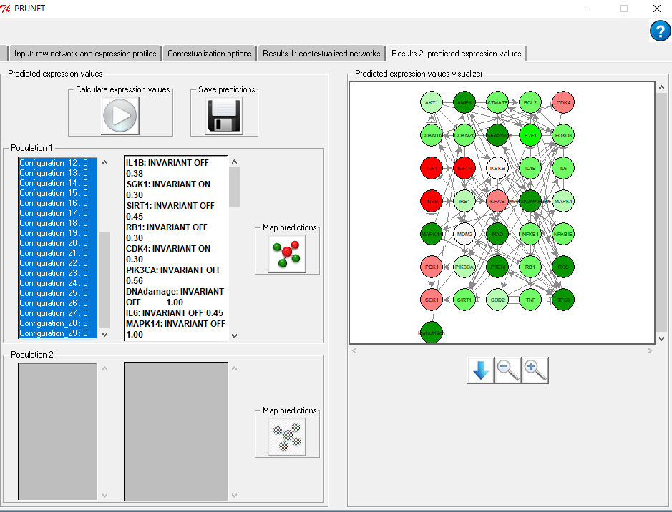
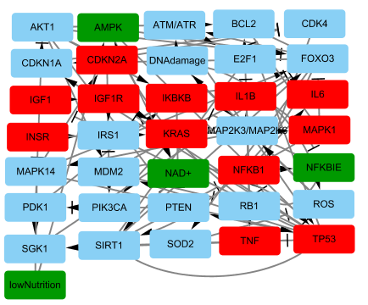
Aging 검증

Slide 16
SOD2 -| ROS : | 0.1
CDK4 -| RB1 : | 0.1
lowNutrition -> AMPK : | 0.13
INSR -> IRS1 : | 0.13
AMPK -> NAD : | 0.17
AMPK -> FOXO3 : | 0.17
AKT1 -> MDM2 : | 0.17
AKT1 -| PTEN : | 0.17
E2F1 -| SIRT1 : | 0.2
TP53 -> SGK1 : | 0.2
TP53 -| BCL2 : | 0.2
PTEN -| PDK1 : | 0.2
NFKB1 -> MAPK1 : | 0.2
SIRT1 -| TP53 : | 0.2
SIRT1 -| NFKB1 : | 0.2
MDM2 -| TP53 : | 0.2
ATMATR -> TP53 : | 0.23
DNAdamage -> ROS : | 0.23
FOXO3 -| BCL2 : | 0.23
TP53 -> MDM2 : | 0.23
FOXO3 -> SIRT1 : | 0.27
ROS -> MAP2K3MAP2K6 : | 0.27
IRS1 -> PIK3CA : | 0.3
FOXO3 -> CDKN1A : | 0.3
NFKB1 -> NFKBIE : | 0.3
TP53 -| IGF1R : | 0.33
PDK1 -> AKT1 : | 0.33
RB1 -| E2F1 : | 0.37
MAPK1 -> BCL2 : | 0.37
KRAS -> MAPK1 : | 0.4
ATMATR -> E2F1 : | 0.4
SIRT1 -> FOXO3 : | 0.43
MAPK14 -> TP53 : | 0.43
CDKN2A -| CDK4 : | 0.47
DNAdamage -> MAP2K3MAP2K6 : | 0.47
ROS -> DNAdamage : | 0.47
TP53 -| IGF1 : | 0.5
IKBKB -| NFKBIE : | 0.5
PDK1 -> IKBKB : | 0.53
CDKN2A -| MDM2 : | 0.53
MDM2 -| RB1 : | 0.6
IGF1R -> KRAS : | 0.63
DNAdamage -> ATMATR : | 0.63
NFKB1 -> BCL2 : | 0.67
AKT1 -| CDKN2A : | 0.67
MAPK14 -> FOXO3 : | 0.67
KRAS -> PIK3CA : | 0.67
NAD -> SIRT1 : | 0.67
IKBKB -| PTEN : | 0.67
TP53 -> PTEN : | 0.67
FOXO3 -> SOD2 : | 0.67
AKT1 -| FOXO3 : | 0.67
MAPK1 -| FOXO3 : | 0.7
TP53 -| SIRT1 : | 0.7
IGF1R -> IRS1 : | 0.7
NFKB1 -> TNF : | 0.73
MAP2K3MAP2K6 -> MAPK14 : | 0.73
AKT1 -| CDKN1A : | 0.73
TP53 -> AMPK : | 0.73
NFKB1 -> IL6 : | 0.73
INSR -> KRAS : | 0.73
PIK3CA -> PDK1 : | 0.77
MDM2 -| FOXO3 : | 0.8
NFKB1 -> IL1B : | 0.8
AKT1 -> BCL2 : | 0.8
PDK1 -> SGK1 : | 0.8
NFKBIE -| IKBKB : | 0.8
TP53 -> CDKN1A : | 0.83
IGF1 -> IGF1R : | 0.83
FOXO3 -> ATMATR : | 0.83
AKT1 -> IKBKB : | 0.87
CDKN1A -| CDK4 : | 0.87
lowNutrition -| INSR : | 0.87
IKBKB -| IRS1 : | 0.87
NFKBIE -| NFKB1 : | 0.87
SGK1 -| FOXO3 : | 0.87
MAPK14 -> CDKN2A : | 0.87
AMPK -> TP53 : | 0.9

Slide 17
